Slide 1
Логика
для школьников
Занятие 15

Slide 2
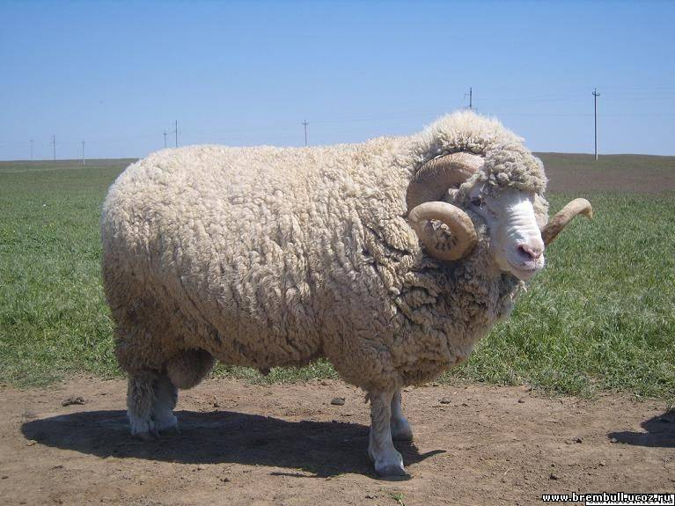
Задание 1
Отгадать загадку
Кто не прядёт, не ткёт,
А людей одевает?

Slide 3
Интересные факты
У коз, овец и осьминогов прямоугольные зрачки.
Овцы, на самом деле, обладают уникальной способностью узнавать своего пастуха, и пастухи это знают. Когда к поильным корытам подгоняют большое стадо овец, а через несколько минут ещё два стада, то все овцы перепутываются, так что их невозможно разделить.
Но вот через час овцы напились, первый пастух позвал овец и пошёл на пастбище. Следом за ним, на звук его голоса, из общей кучи выбегают только его овцы. Второй пастух позвал своих – и они пошли вслед за ним. И, удивительное дело, овцы никогда не перепутываются.
Зимой, когда метель заносит стадо овец, они обязательно разбегутся. Но если они видят стоящего пастуха, то окружают его всем стадом со всех сторон и стоят на месте. Стоит пастуху лечь на землю, чтобы укрыться от метели, как овцы побредут в разные стороны и погибнут. В Казахстане случалось, что пастухи замерзали, стоя на ногах. Когда же кончалась метель и на помощь приходили другие пастухи, они находили овец стоящими, сбившимися в кучу, и при этом никто не погибал, кроме пастуха.

Slide 4
Задание 2
Назвать предмет, который обладает следующими признаками:
имеет 4 стороны
имеет 4 угла
имеет 4 вершины
четырёхугольник
параллелограмм
квадрат
ромб
прямоугольник
трапеция

Slide 5
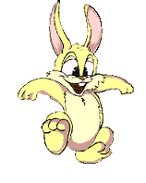
Чтоб здоровым быть сполна
Физминутка всем нужна

Slide 6
Задание 3
ВЫДЕЛИТЬ ДВА СЛОВА НАИБОЛЕЕ СУЩЕСТВЕННЫХ ДЛЯ СЛОВА
Зашифрованное слово
пение
звон,
голос,
искусство,
мелодия,
зрители.
Найди
существенное

Slide 7
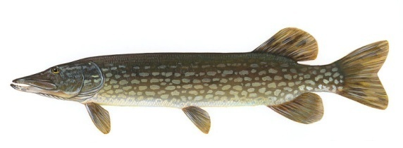
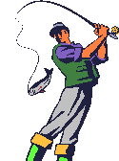
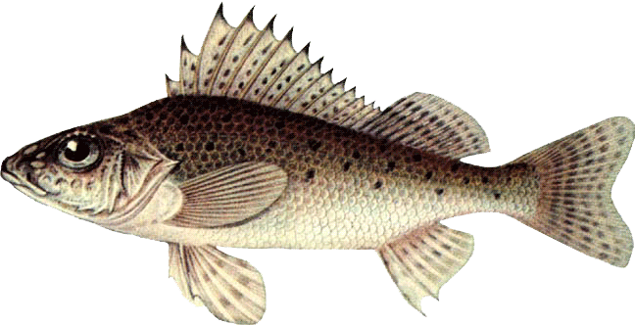
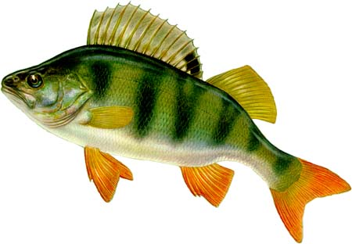
Задание 4
Логическая задача
Толя поймал окуня, ерша и щуку. Щуку он поймал раньше, чем окуня, а ерша позже, чем щуку.
Какую рыбу Толя поймал раньше других?
Можно ли сказать, какую рыбу поймали последней?
щука
ёрш
окунь

Slide 8
Задание 5
Составить новые слова, исключив одну букву из данных слов:
С | О | Р | Т
С | О | Р
К | Р | О | Т
Р | О | Т
М | Р | А | К
Р | А | К

